Slide 1


Slide 2




“Año del fortalecimiento de la Soberanía Nacional”
SERVICIO NACIONAL DE ADIESTRAMIENTO EN TRABAJO INDUSTRIAL
SENATI
INGENIERÍA DE SOFTWARE CON INTELIGENCIA ARTIFICIAL
GRUPO:
5TO
CURSO:
ALGORITMIA PARA LA IA.
DOCENTE:
ALEXANDER DOMINGUEZ PILCO
INTEGRANTES:
CLEMENTE TAPULLIMA, ALAN E.
TIMOTEO JUSTO, KENYI B.
ROJAS TARAZONA, MARCO R.

Slide 3
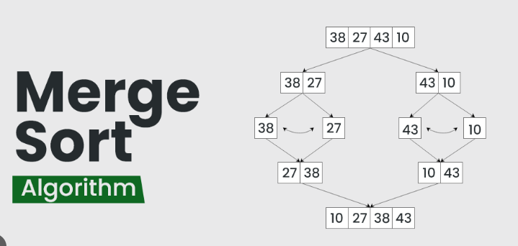
MergeSort es un algoritmo de ordenamiento que utiliza el enfoque "dividir y conquistar" para ordenar un arreglo o una lista. Su nombre proviene de la etapa de fusión, donde los subarreglos ordenados se combinan para formar un arreglo final ordenado
MERGET SORT

Slide 4
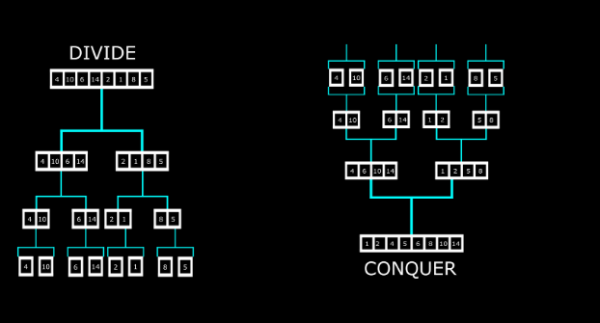
¿Para qué sirve Merget Sort?
MergeSort es un algoritmo de ordenamiento que tiene diversas aplicaciones y beneficios en el ámbito de la programación y el análisis de algoritmos. Aquí hay algunas de las principales razones por las que MergeSort es útil:

Slide 5
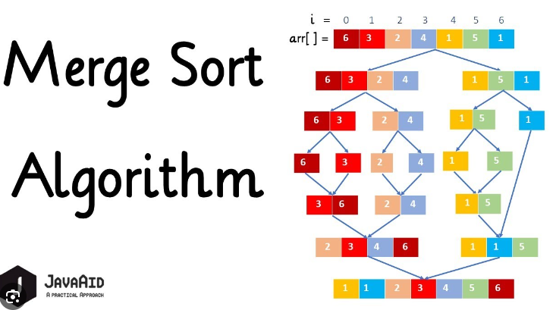
Se divide en tres pasos: División: El arreglo se divide en dos mitades aproximadamente iguales. Este proceso continúa hasta que cada subarreglo contenga un solo elemento (considerado ordenado). Ordenación Recursiva: Cada subarreglo se ordena recursivamente mediante MergeSort. Esto implica dividir nuevamente el subarreglo y luego combinar los subarreglos ordenados. Fusión: Los subarreglos ordenados se fusionan para formar el arreglo final ordenado. Durante la fusión, los elementos se comparan y se colocan en su posición correcta en el arreglo resultante.

